Slide 1
Проект «Осмысленный кинопросмотр» киноурок для детей дошкольного и младшего школьного и возраста ТЕМА «КАК ИСПОЛНЯЮТСЯ ЖЕЛАНИЯ»

Slide 2
Тема: Как исполняются желания
Цель: Получение знаний о потребностях, желаниях и их реализации.
Задачи:
Повысить внимательность
Развить коммуникативные способности
Научиться определять какие желания бывают и как их осуществить
Ресурсы: просмотровый зал c затемнением окон, кинопроектор, микрофон
Структура:
Создание контекста
Вводная акцентирующая беседа
Просмотр фильма
Обсуждение
Активность
Завершение
Аудитория: младшие школьники и дошкольники
Время занятия: 40 минут

Slide 3
Киноматериал
Анимационный фильм «Белка и Стрелка. Тайны космоса. Желания для Белки»
Режиссер: Андрей Рубецкой
Страна: Россия
Год: 2020
Длительность: 6 минут
Ссылка на просмотр: https://zeroplus.tv/film/belka-i-strelka-tayny-kosmosa-zhelaniya-dlya-belki
Аннотация:
Когда в небе падают звезды, нужно загадывать желания… Вот Белка и загадывала и они сбывались… но кто-то очень старался, чтобы они сбывались.
Ключи: забота, выбор и поступки, дружба, воображение, приключения, чудеса, космос, мечта, достижения.

Slide 4
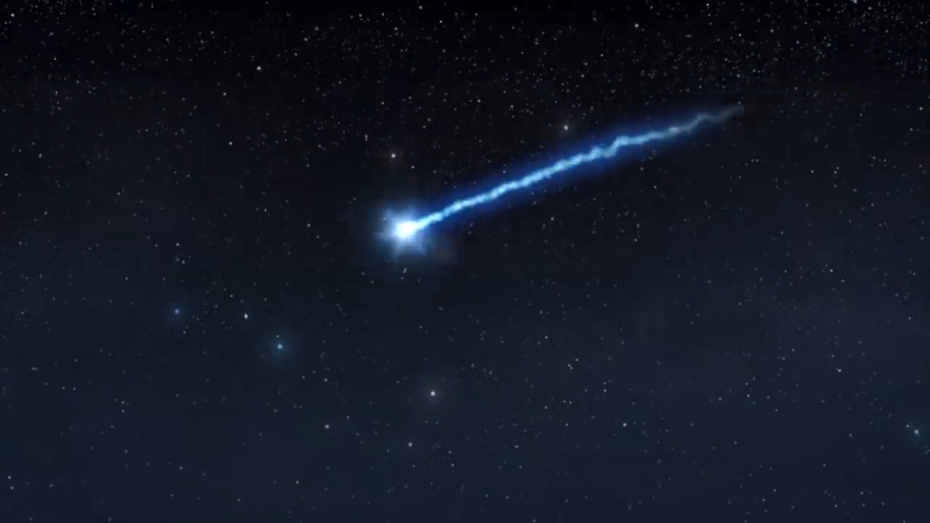
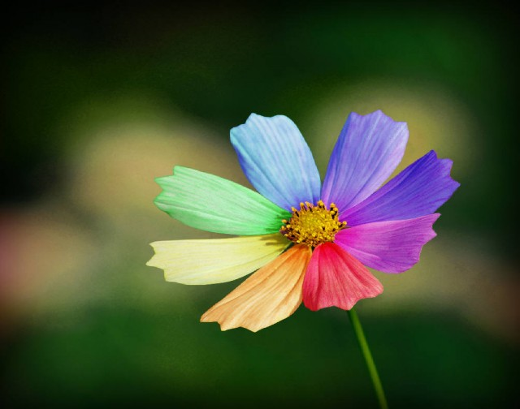
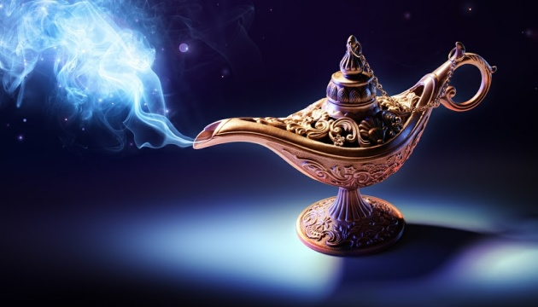
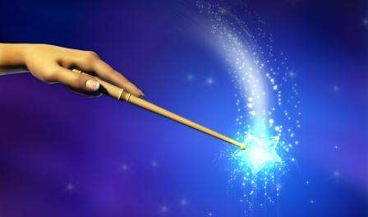

Slide 5
1. Создание контекста
Слайд 1
Знаете ли вы, что означают все эти предметы? Вспомните мультфильмы, где эти предметы были очень важными.
Скажите в чем их особенность?
Давайте вспомним какой-то предмет из нашего окружающего мира, который тоже может выполнять наши желания.
Подумайте и найдите ответ к загадке: Что есть у человека аналогичное волшебным предметам? (руки, голова, сердце)

Slide 6
2. Вводная беседа
Сегодня мы с вами смотрим анимационный фильм «Белка и Стрелка. Желания для Белки».
Прежде чем мы посмотрим мультфильм, обсудим, о чём же может быть фильм с таким названием?
Кто знает, что значит «загадать желание»?
Какие бывают желания?
Как вы думаете, почему люди хотят, чтобы их желания сбывались? А что бывает, когда желания не сбываются?
Как вы думаете, мы сами можем исполнять желания и быть волшебниками? Почему?
Начинаем просмотр. Пожалуйста, будьте внимательными, т.к. после просмотра мы с вами будем обсуждать мультфильм.
Приятного просмотра!

Slide 7
3. Просмотр фильма
На экране анимационный фильм «Белка и Стрелка. Тайны космоса. Желания для Белки».
После внимательного просмотра фильма нам легко будет вести беседу и отвечать на вопросы.

Slide 8
4. Обсуждение. Герои.
Итак, мы посмотрели мультфильм, начнём обсуждение. Расскажите о героях фильма? Кто они? Чем занимаются?
Как герои фильма общаются другом?
Чего не хватает обитателям лунной станции?
Подумайте, на что важно обращать внимание в коллективе, которой находится на другой планете?
Почему Белка была такая грустная в начале фильма? Как вы думаете, чего ей не хватало?
Чем отличаются Белка и Казбек друг от друга? Почему они не могут найти общий язык?
Придумайте по 5 прилагательных, которые характеризуют Белку и Казбека.
Слайд 2

Slide 9
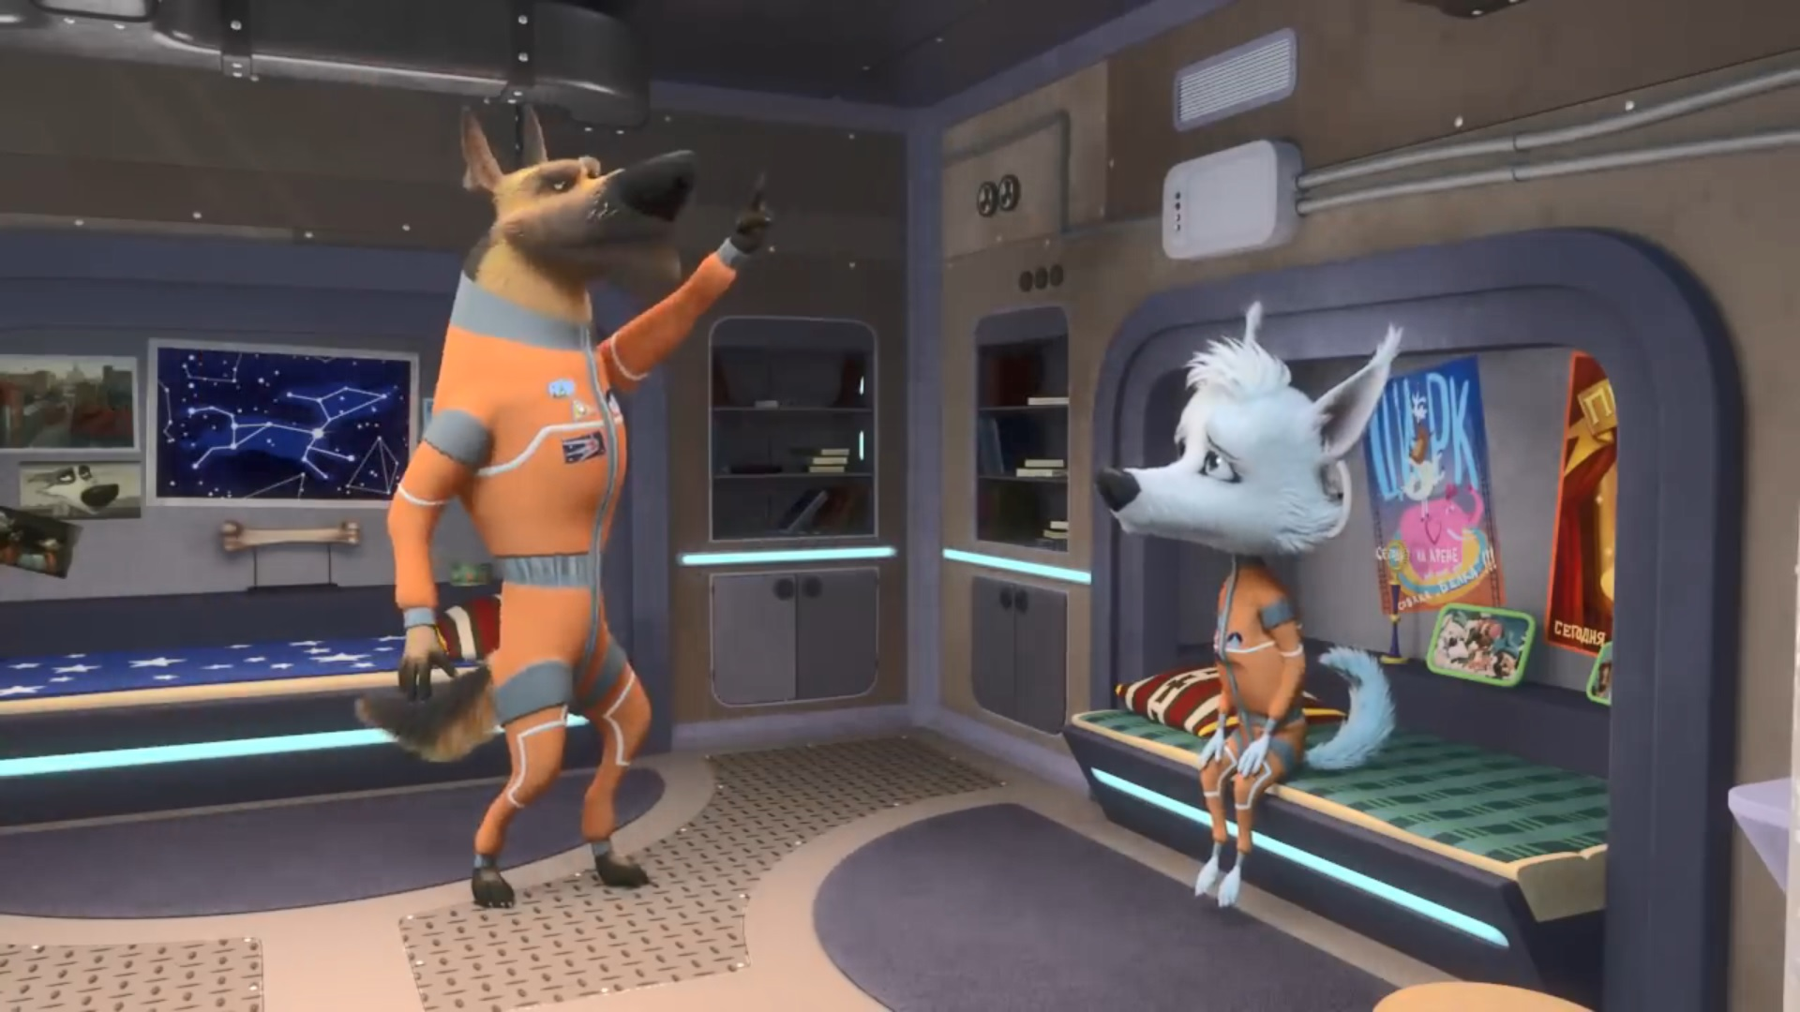

Slide 10
4. Обсуждение. Поступки.
После просмотра мультфильма мы уже знаем, кто исполнял желания Белки. Кто это?
Почему Казбек совершал все эти поступки? Что его поступки говорят о нём?
Если сравнивать поступки Казбека и Белки, то про кого можно сказать, что много делает, хотя его дела совсем незаметны?
Проанализируйте желания Белки. Сколько всего желаний она загадала? Какие желания она загадывала, выполняемые или нет?
Можем ли мы сказать, что всё, что Белка загадывала, можно сделать своими руками? Т.е. без помощи волшебства?
Чтобы вы посоветовали Белке, если бы она поделилась с вами своими желаниями?
Слайд 3

Slide 11
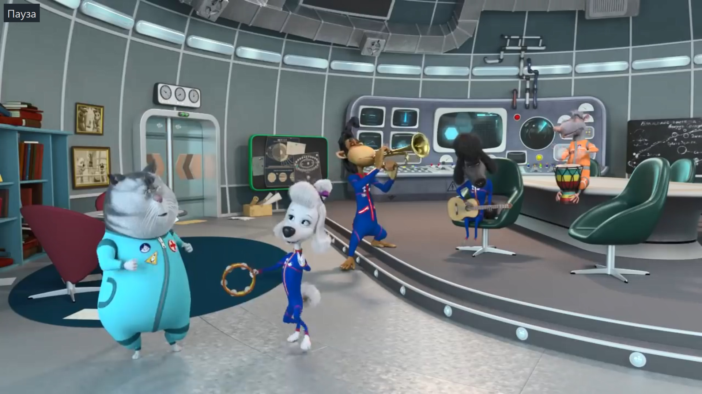
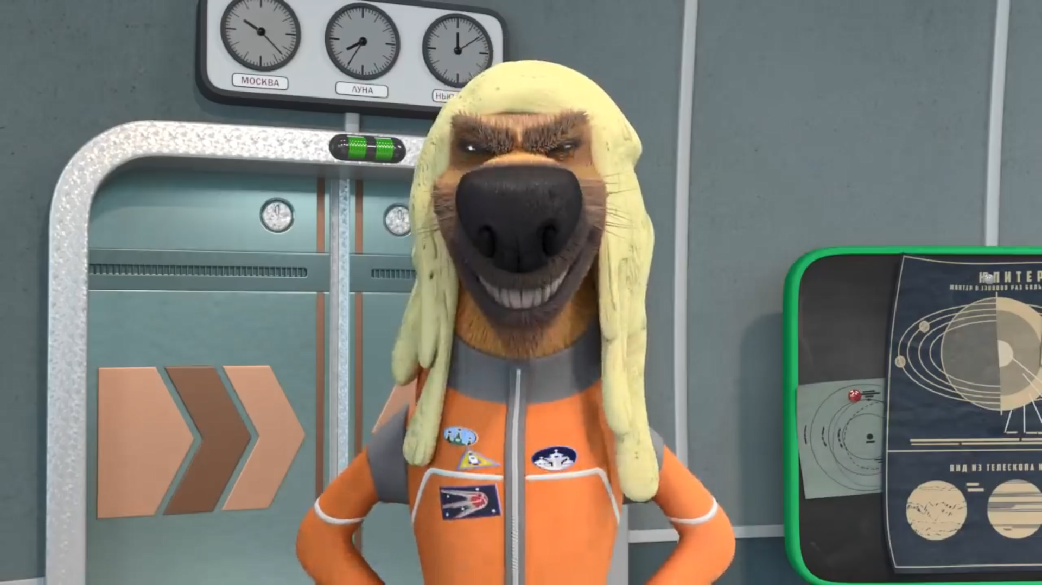
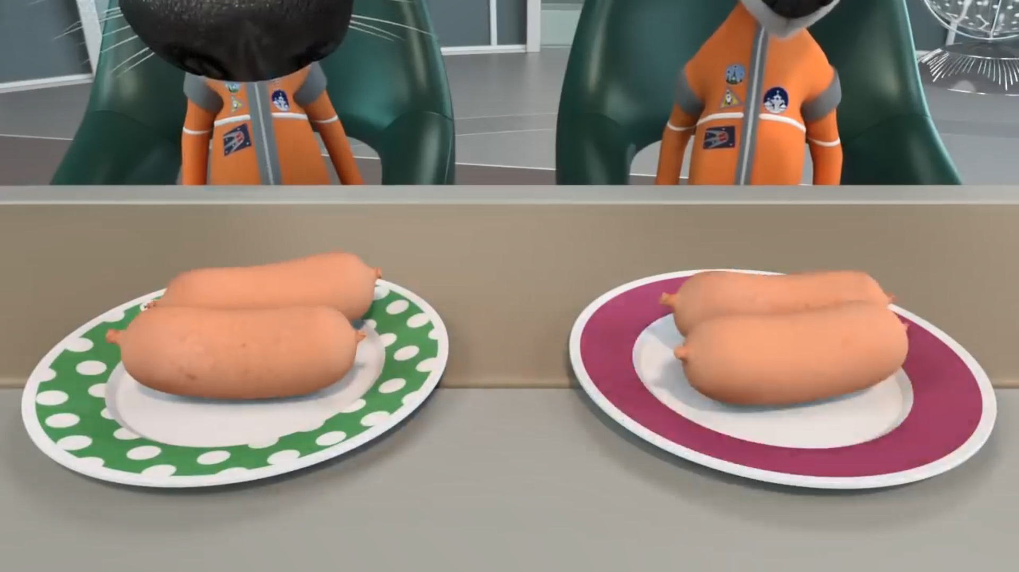
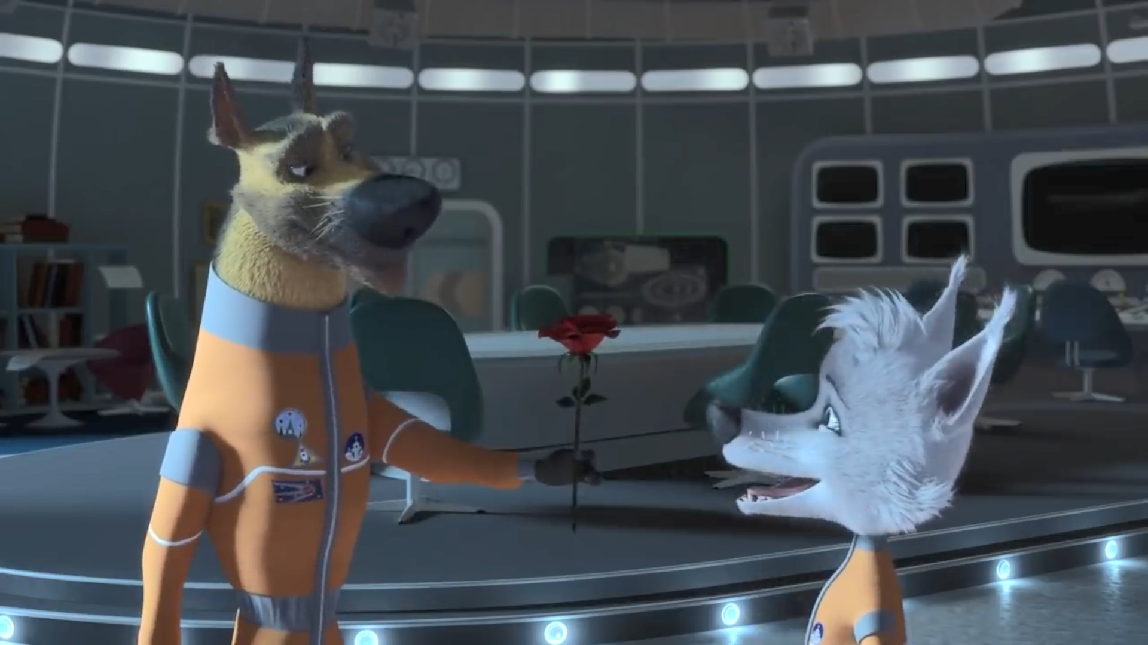

Slide 12
4. Обсуждение. Пространство фильма
Где происходят события фильма?
Как отдалённость от дома влияет на героев, как вы думаете?
Что такое рутинная работа?
Почему очень тяжело выполнять постоянно одни и те же действия?
Какие сложности испытывает команда исследователей, находясь далеко от дома?
Слайд 4

Slide 13
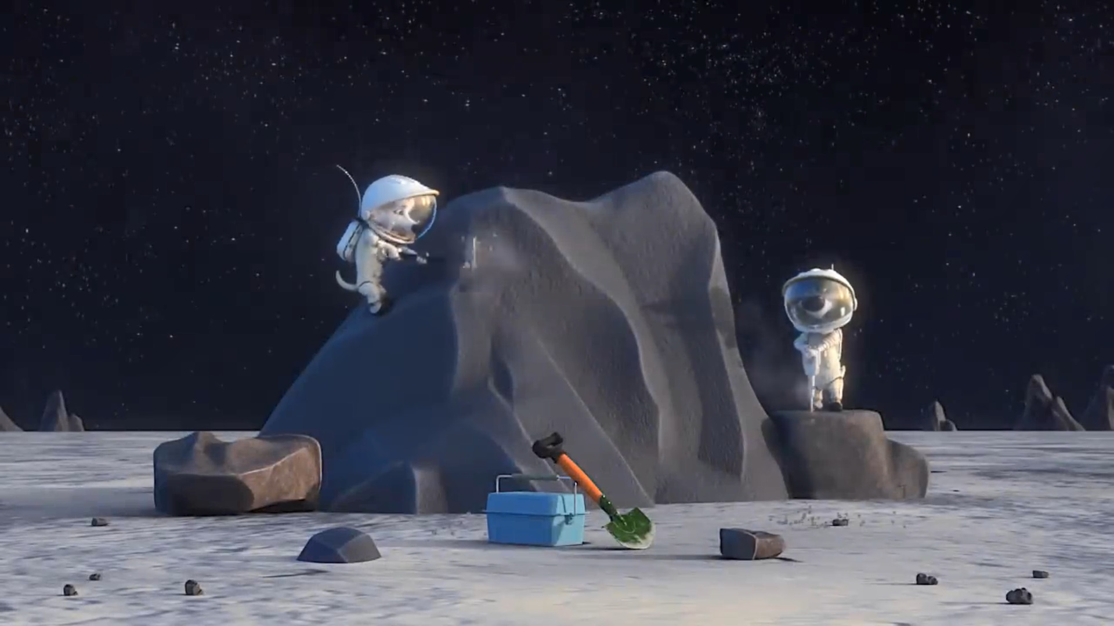
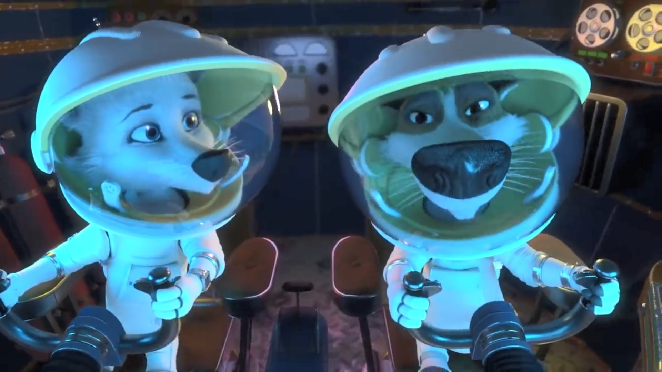

Slide 14
4. Обсуждение. Падающая звезда
Как вы думаете, зачем в начале фильма нам рассказали историю про падающие звезды и желания?
Что происходит на самом деле, когда мы видим, как звезда «падает»?
Почему нужно загадывать желание, когда видишь падающую звезду?
Правда ли, что желания сбываются?
Есть ли другой способ исполнить желания? Давайте порассуждаем вместе.
Слайд 5

Slide 16
4. Обсуждение. Финал
Финал этой истории довольно необычный. Давайте его обсудим. Что случилось в финале?
Получается, что Казбек «подслушивал» все разговоры?
Почему все обитатели станции возмутились? Какое правило нарушил Казбек?
Можно ли после этого считать Казбека внимательным другом?
Как он мог поступить по-другому?
Ответим на вопрос: если сравнить Белку и Казбека, то про кого можно сказать, что этот герой более внимательный?
Слайд 6

Slide 17
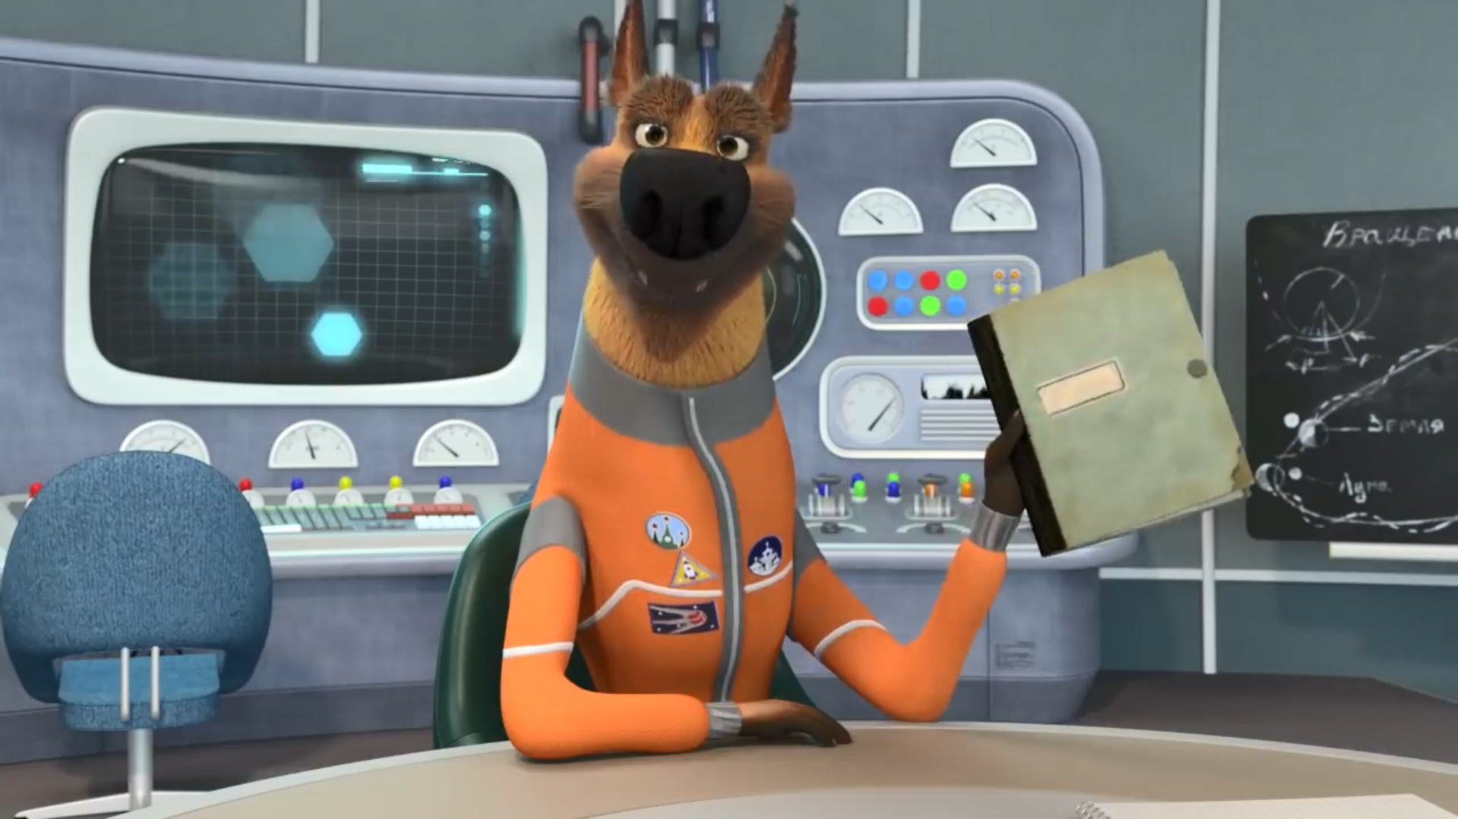
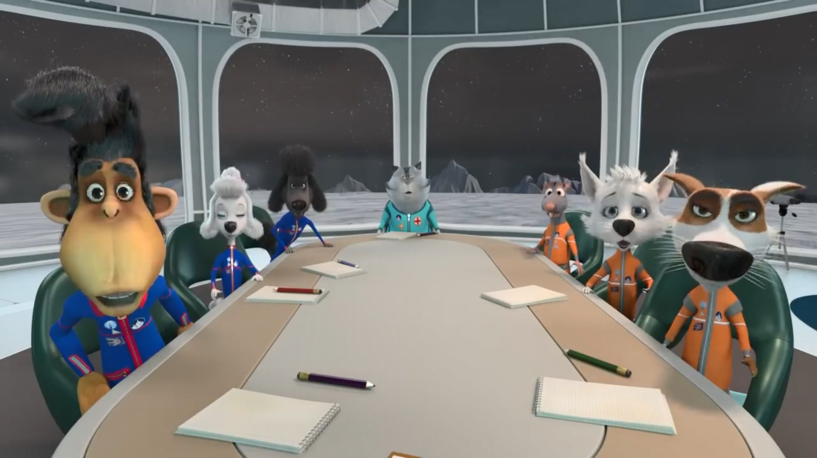

Slide 18
5. Активность
Творческое задание. Делимся на 2 команды: команда Казбека и команда Белки. Команда Казбека будет загадывать желания, а команда Белки будет придумывать, как их осуществить. Cлайд 7
Напишите на листочке список тех желаний, которые вы сможете исполнить сами для себя. Cлайд 8
Придумайте и нарисуйте продолжение истории про Белку и Казбека.

Slide 19
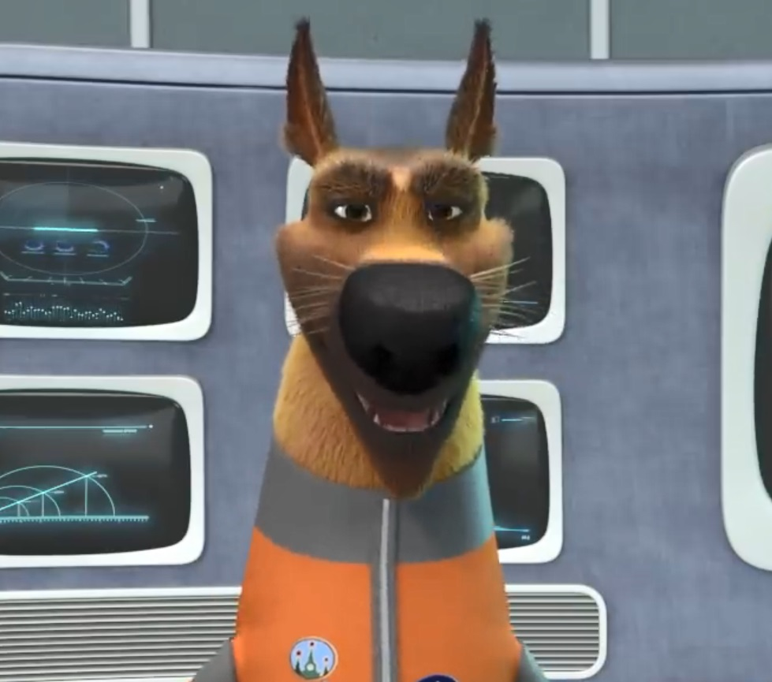
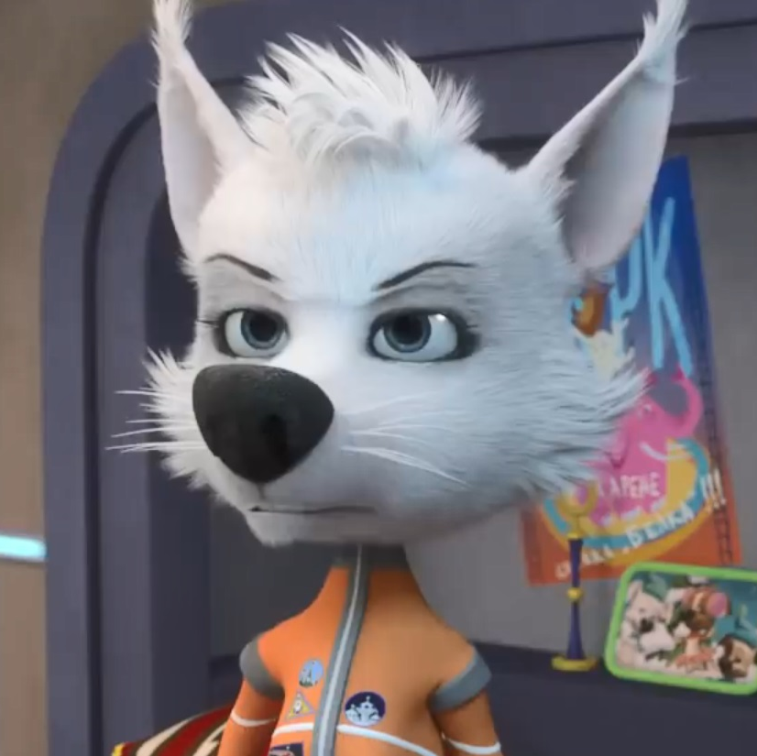
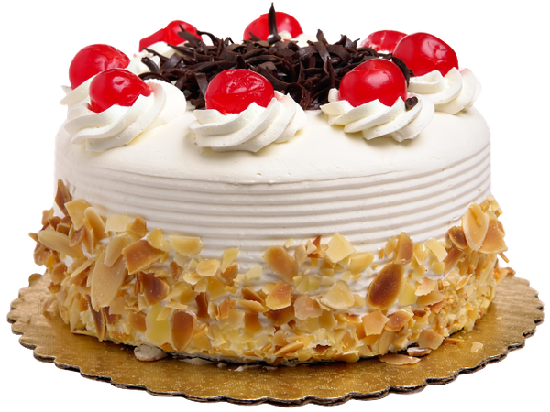
Команда Казбека
Команда Белки

Slide 20
ЖЕЛАНИЕ
МОГУ СДЕЛАТЬ САМ

Slide 21
6. Итоги
Подводим итог просмотра.
Кто из героев понравился вам больше всего и почему?
Кто вам понравился в начале, а кто в конце фильма? Изменилось ли ваше отношение к героям? Объясните свой ответ.
Как бы вы назвали фильм по-своему?
Что важного для вас вы запомнили из сегодняшнего занятия?
Продолжите предложение: Самым интересным сегодня для меня было узнать, что …
Спасибо, друзья, и до скорой встречи!

